Slide 1



TRƯỜNG TIỂU HỌC ĐA PHÚC
BÀI GIẢNG MÔN TOÁN LỚP 3
BÀI 38: BIỂU THỨC SỐ. TÍNH GIÁ TRỊ CỦA BIỂU THỨC (T3)
Giáo viên: Nguyễn Thị Xuân

Slide 2
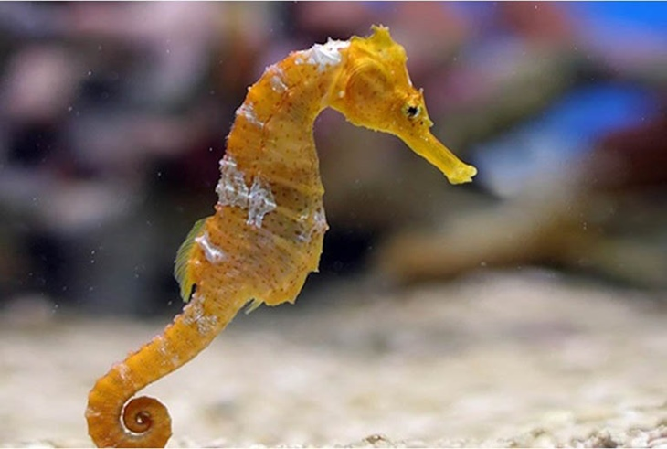
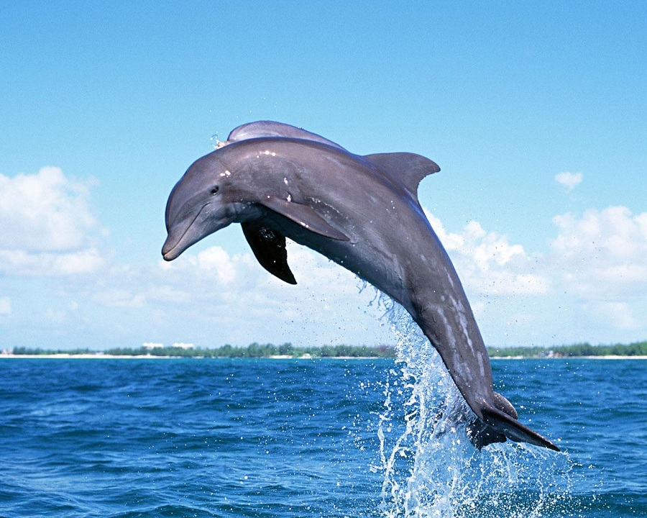
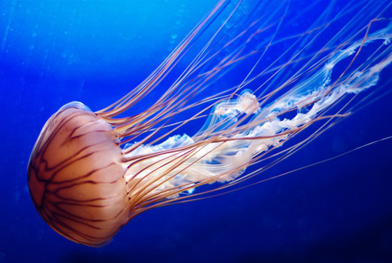
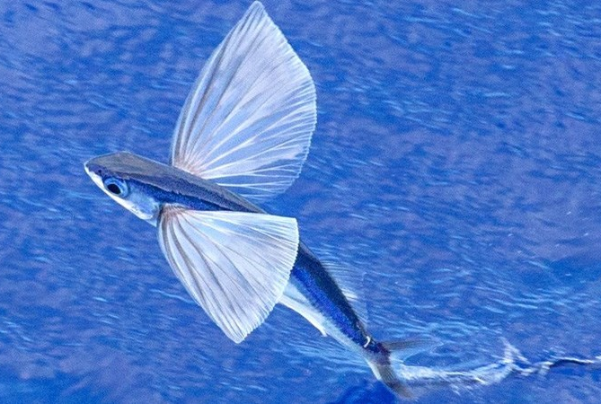


TRÒ CHƠI: DU LỊCH ĐẠI DƯƠNG
2
4
1
1
3
2
BẮT ĐẦU QUAY
3
4

Slide 3
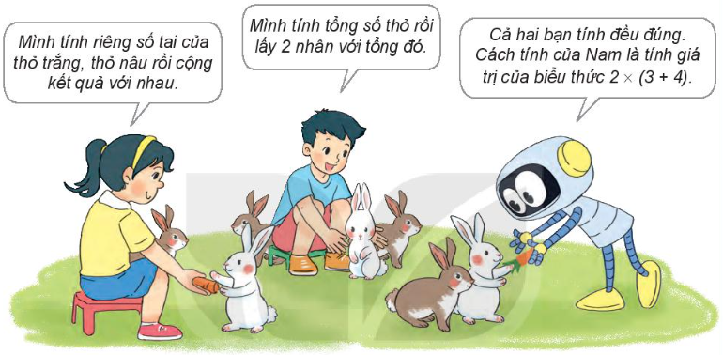
Thứ Hai, ngày 30 tháng 12 năm 2024
TOÁN
Bài 38: TÍNH GIÁ TRỊ CỦA BIỂU THỨC CÓ DẤU NGOẶC (T3)
a) Mỗi con thỏ có 2 cái tai. Hỏi 3 con thỏ trắng và 4 con thỏ nâu có tất cả bao nhiêu cái tai?

Slide 4
b) Tính giá trị biểu thức 2 x (3 + 4) như sau:
2 x (3 + 4) = 2 x 7
= 14
Nếu trong biểu thức có dấu ngoặc thì ta thực hiện các phép tính ở trong ngoặc trước.

Slide 5
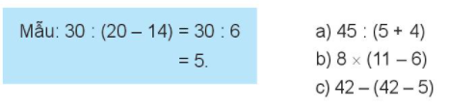
1
Tính giá trị của biểu thức (theo mẫu).
45 : (5 + 4)
8 x (11 – 6)
42 – (42 - 5)
45 : (5 + 4) = 45 : 9
= 5
b) 8 x (11 – 6) = 8 x 5
= 40
c) 42 – (42 - 5) = 42 – 37
= 5

Slide 6
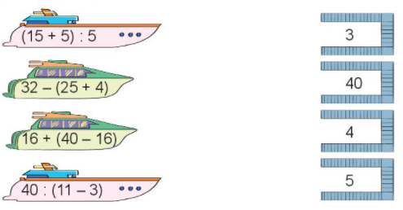
2
Chọn số là giá trị của mỗi biểu thức.

Slide 7
2
Chọn số là giá trị của mỗi biểu thức
Bước 1: Thực hiện tính giá trị các biểu thức trong ngoặc trước
(15 + 5) : 5 = 20 : 5
= 4
32 – (25 + 4) = 32 - 29
= 3
16 + (40 – 16) = 16 + 24
= 40
40 : (11 – 3) = 40 : 8
= 5

Slide 8
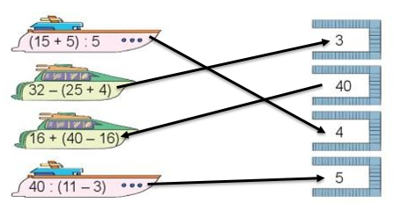
2
Chọn số là giá trị của mỗi biểu thức
Bước 2: Nối giá trị biểu thức với số thích hợp

Slide 9

XIN CHÂN THÀNH CẢM ƠN
QUÝ THẦY CÔ GIÁO VÀ CÁC EM
Notes:
9

